Slide 1

الاثنين
2023
مـايـو
29

Slide 2


خط سير الحصة
خط سير الحصة
التعليم المتمايز
مهمة آداء
بطاقة خروج
تقويم ختامي
سير الحصة الدرسية
مهارات تفكير عليا
حل تمارين الكتاب
محور الدرس
KWLاختبار قبلي +
عنوان الدرس
السلامة الرقمية
تسجيل الحضور

Slide 3


سجل الحضور و الغياب

Slide 4

السلامة الرقمية
أحرص على استخدام كلمات مرور قوية لحساباتي على شبكة الانترنت

Slide 5

يحافظ علي خصوصية بياناته الشخصية
مواصفات الطالب الرقمي:
يدير الوقت في استخدام الانترنت حتى لا يضيع
احترام الآراء و الثقافات و الأفكار
يحمي نفسه من المواقع الغير موثوقة
يحمي نفسه من البرامج الضارة و الغرباء

Slide 6



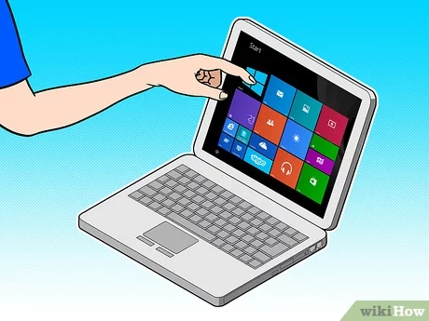



تأكد من وجود جميع احتياجاتك بجانبك ☺
تأكد من الدخول إلى بوابة التعلم الذكي ومنصة ألف ☺

Slide 7

لنتفق معا على قواعد محددة
المشاركة والتفاعل وتقديم التغذية الراجعة مع المعلمة
اتبعي تعليمات معلمتك دائماً
تجنبي المحادثات الجانبية مع صديقاتك
استأذني عند المداخلة
لا تترددي في السؤال عن آي استفسار
استمعي إلى المتحدثة جيداً

Slide 8
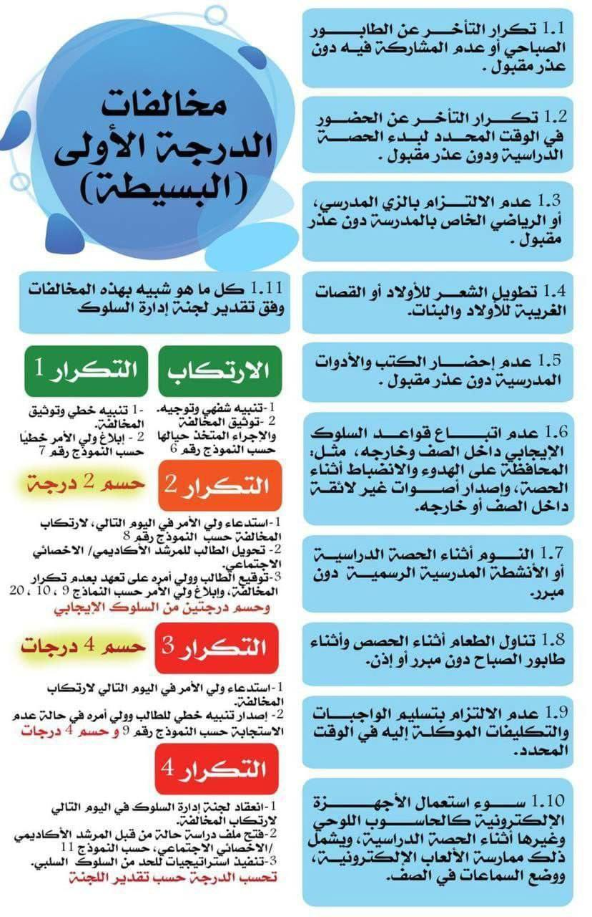

Slide 9

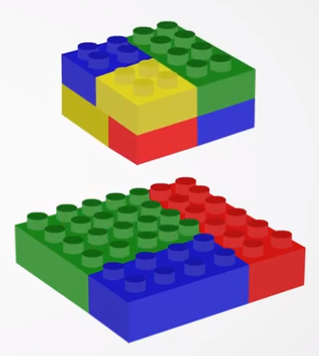
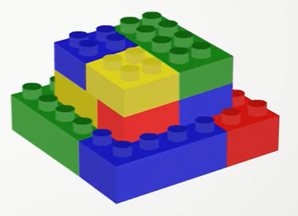
الخامس
12.12
حــجــم الأشكال المركبة

Slide 10




KWL
استراتيجية
ماذا تعلمت ؟
ماذا سأتعلم ؟
ماذا أعرف ؟
الاشكال ثلاثية الأبعاد
إيجاد حجم الأشكال المركبة
إيجاد حجم الأشكال المركبة
إيجاد حجم المنشور

Slide 11

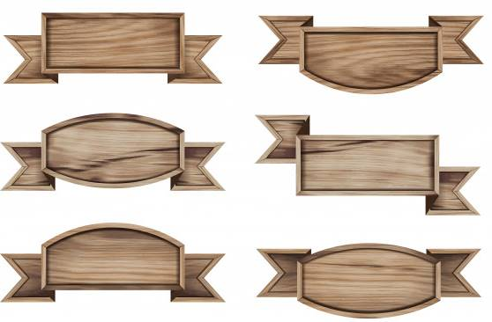

ناتج التعلم: 1) إيجاد حجم الأشكال المركبة.
تقييم قبلي
حــــــجــــــــــم الأشكال المركبة.
https://quizizz.com/admin/quiz/6411a8a631f2c1001d9dc5e5?source=quiz_share

Slide 12
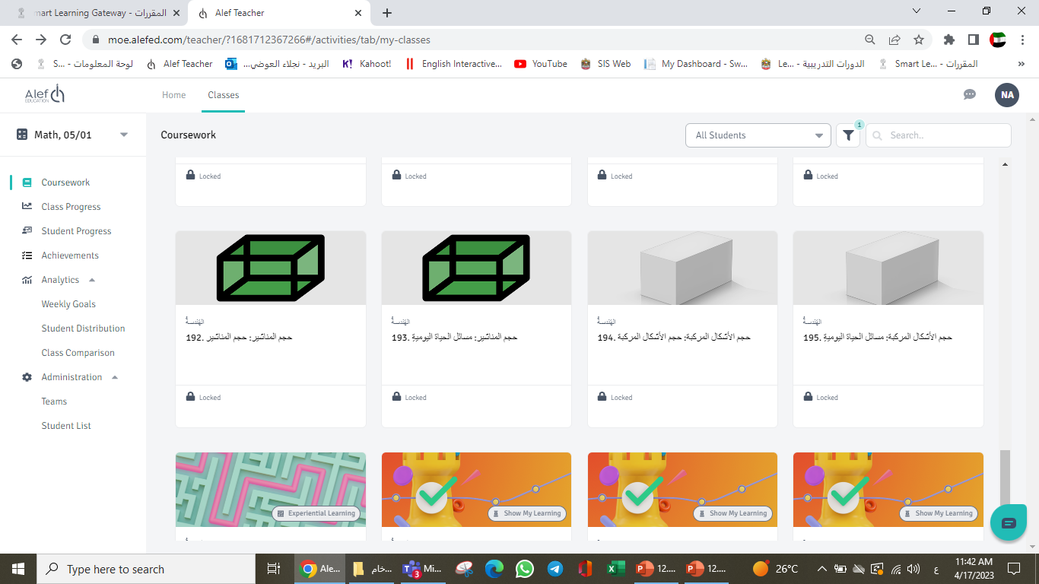
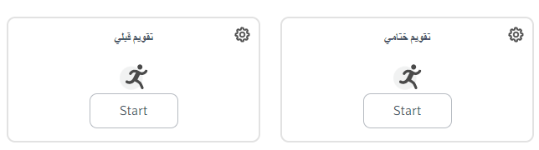
ناتج التعلم: 1) إيجاد حجم الأشكال المركبة.
تقييم قبلي
حــــــجــــــــــم الأشكال المركبة.
194

Slide 13


Slide 14

الناتج الأول
إيجاد حجم الأشكال المركبة.

Slide 15

ناتج التعلم: 1) إيجاد حجم الأشكال المركبة.
حــــــجــــــــــم الأشكال المركبة.

Slide 16

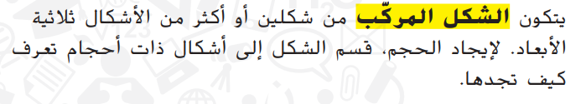
ناتج التعلم: 1) إيجاد حجم الأشكال المركبة.
صفحة 947
حــــــجــــــــــم الأشكال المركبة.

Slide 17
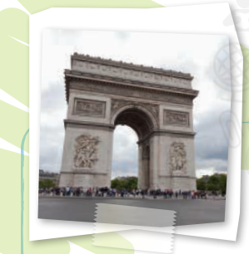
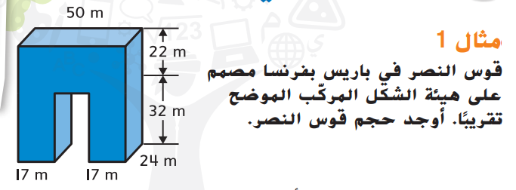
ناتج التعلم: 1) إيجاد حجم الأشكال المركبة.
صفحة947
مثال 1
الربط بــ" الهندسة".
حــــــجــــــــــم الأشكال المركبة.

Slide 18

ناتج التعلم: 1) إيجاد حجم الأشكال المركبة.
عمل جماعي
حــــــجــــــــــم الأشكال المركبة.

Slide 19
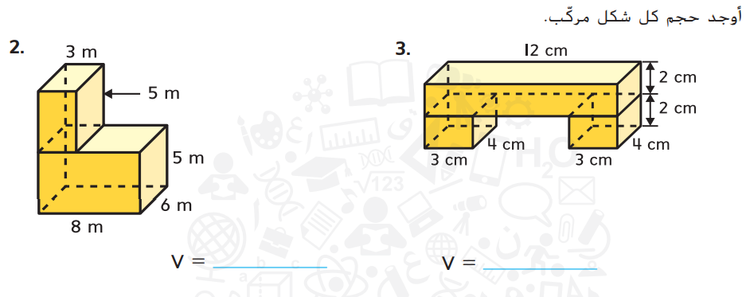
ناتج التعلم: 1) إيجاد حجم الأشكال المركبة.
صفحة 949
1) 3 x 5 x 6 =
90 m³
2) 5 x 6 x 8 =
240 m³
حــــــجــــــــــم الأشكال المركبة.
3) 90 + 240 =
330 m³
330 m³

Slide 20
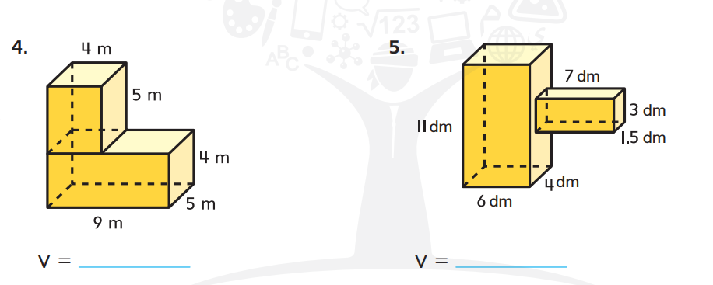
ناتج التعلم: 1) إيجاد حجم الأشكال المركبة.
صفحة 949
تمارين ذاتية
1) 4 x 5 x 5 =
100 m³
2) 5 x 4 x 9 =
180 m³
حــــــجــــــــــم الأشكال المركبة.
3) 100 + 180 =
280 m³
280 m³

Slide 21
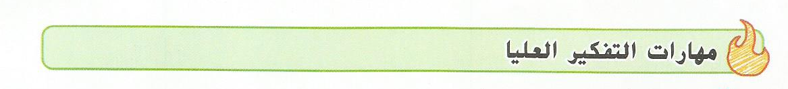
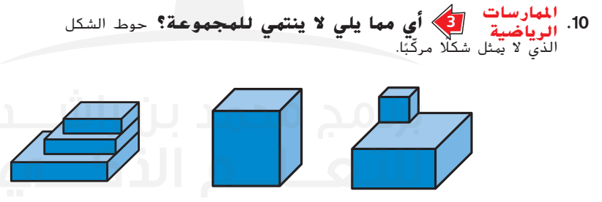
ناتج التعلم: 1) إيجاد حجم الأشكال المركبة.
صفحة 950
حــــــجــــــــــم الأشكال المركبة.

Slide 22
ناتج التعلم: 1) إيجاد حجم الأشكال المركبة.
تقييم ختامي
حــــــجــــــــــم الأشكال المركبة.
https://quizizz.com/admin/quiz/6411a8a631f2c1001d9dc5e5?source=quiz_share

Slide 23

تأشيرة الخروج

Slide 24
ناتج التعلم: 1) إيجاد حجم الأشكال المركبة.
حــــــجــــــــــم الأشكال المركبة.

Slide 25

ناتج التعلم: 1) إيجاد حجم الأشكال المركبة.
مهمة آداء
حــــــجــــــــــم الأشكال المركبة.
https://www.liveworksheets.com/sg1775105ug

Slide 26
تعليم متمايز

Slide 27

ناتج التعلم: 1) إيجاد حجم الأشكال المركبة.
مجموعة التميز: من 80 الى 100 %
حل تمرين # 3 ص 7949
مجموعة التفوق: من 60 الى 80 %
حل تمرين # 5 ص 749
مجموعة النجاح: أقل من 60%
حل تمرين # 6 ص 749
التعليم المتمايز
حــــــجــــــــــم الأشكال المركبة.

Slide 28
ناتج التعلم: 1) إيجاد حجم الأشكال المركبة.
صفحة 949
تمارين ذاتية
1) 3 x 7 x 1.5 =
31.5 m³
2) 4 x 6 x 11 =
264 m³
حــــــجــــــــــم الأشكال المركبة.
3) 31.5 + 264 =
295.5 m³

Slide 29
ناتج التعلم: 1) إيجاد حجم الأشكال المركبة.
صفحة 949
تمارين ذاتية
حــــــجــــــــــم الأشكال المركبة.

Slide 30
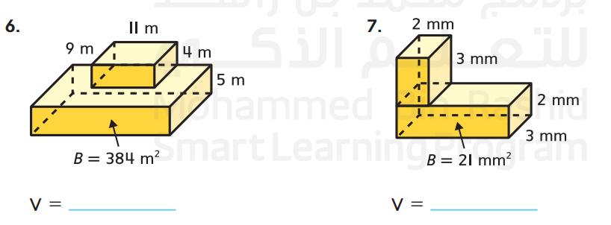
ناتج التعلم: 1) إيجاد حجم الأشكال المركبة.
صفحة 949
تمارين ذاتية
V1 = 9 x 4 x 11 = 396 m3
V1 = 384x 5 = 1,920 m3
حــــــجــــــــــم الأشكال المركبة.
396 + 1,920 = 2,316 m3

Slide 31
ناتج التعلم: 1) إيجاد حجم الأشكال المركبة.
صفحة 949
تمارين ذاتية
حــــــجــــــــــم الأشكال المركبة.

Slide 32
ناتج التعلم: 1) إيجاد حجم الأشكال المركبة.
تقييم نهائي
حــــــجــــــــــم الأشكال المركبة.
194

Slide 33
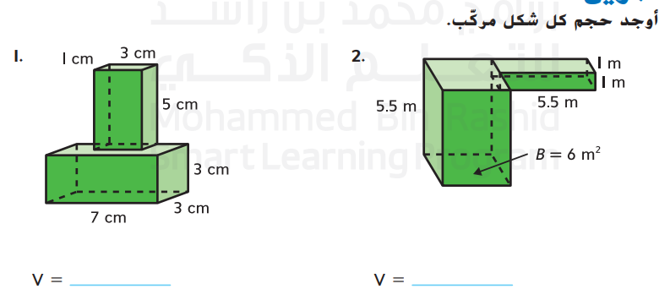
ناتج التعلم: 1) إيجاد حجم الأشكال المركبة.
صفحة 951
تمرين
حــــــجــــــــــم الأشكال المركبة.

